Slide 1

| 阅 | 读 | 诗 | 歌 |
主讲人 上海科技大学 生命科学与技术学院
生命技术专业 王默涵

Slide 2
课程目标
~了解诗歌鉴赏的三种基本方法
~体会并利用三种基本方法如何阅读诗歌

Slide 3
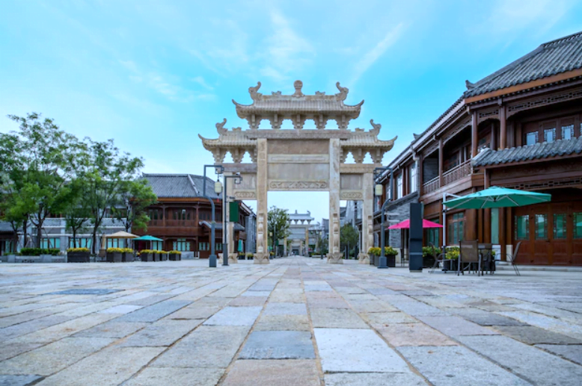
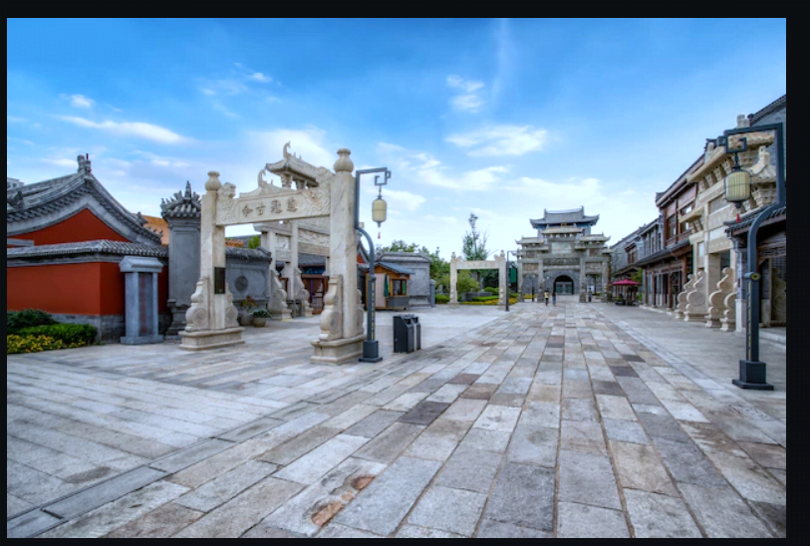
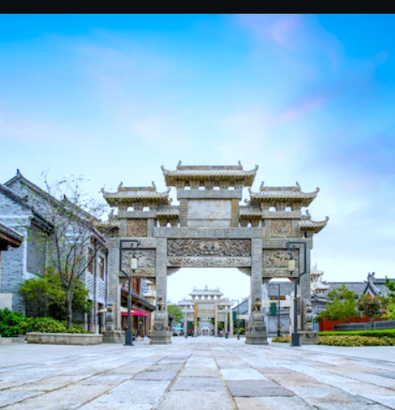
阅读方法
知人论世
修辞手法赏析
炼字

Slide 4
满江红
怒发冲冠，凭栏处，潇潇雨歇。抬望眼，仰天长啸，壮怀激烈。三十功名尘与土，八千里路云和月。莫等闲，白了少年头，空悲切。
靖康耻，犹未雪。臣子恨，何时灭？驾长车，踏破贺兰山缺。壮志饥餐胡虏肉，笑谈渴饮匈奴血。待从头，收拾旧山河，朝天阙！

Slide 5
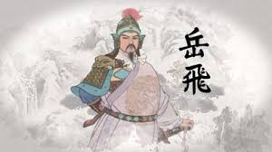
知人
岳飞，南宋爱国将领、诗人、军事家，
因其治军有方、指挥得当，其军队被誉为“岳家军”
曾率军一路北伐，收复失地，却在宰相秦桧的算计下，被宋高宗召回，冤死风波亭

Slide 6
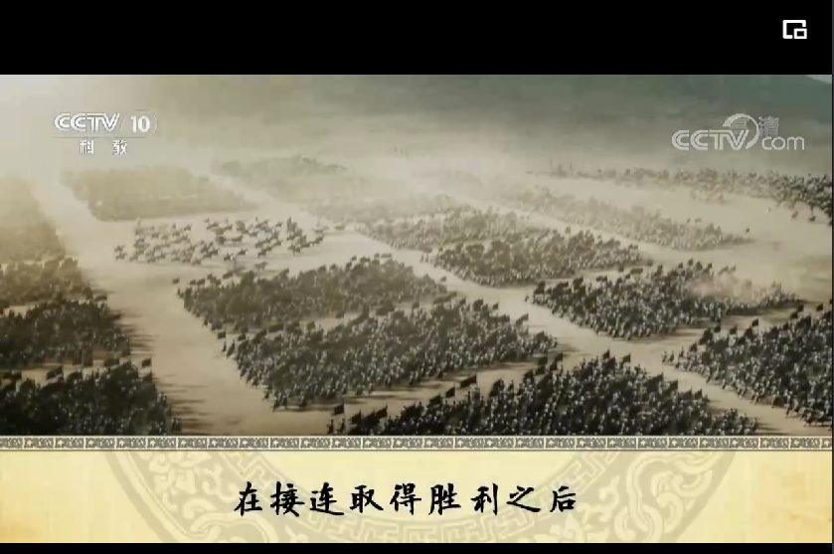
论世

Slide 7

修辞手法
肆
情感表达
贰
修辞对象
体现了作者对庐山瀑布美景的赞美和对自然山水的喜爱
什么修辞
将瀑布这个事物进行了扩大夸张（也就是把事物写的更大了）
修辞效果
壹
叁
这一句用了夸张的修辞手法
突出了瀑布的落差之大，反映了瀑布的壮美
飞流直下三千尺

Slide 8
炼字
什么是炼字？
是根据内容和情感的需要，精心挑选最贴切、最富有表现力的字词来表情达意的一种修辞手法
所以为什么要炼字？

Slide 9
炼字的故事
“鸟宿池边树，僧敲月下门”

Slide 10
炼字的例子
“春风又绿江南岸，
明月何时照我还”

Slide 11
炼字的例子
“绿杨烟外晓寒轻，
红杏枝头春意闹”

Slide 12
感 | 谢 | 你 | 的 | 聆 | 听
希
所
获
望
有
收

